Slide 1
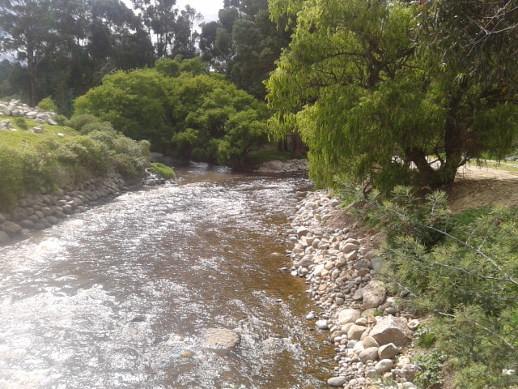

Conceptos Básicos de la Estadística Descriptiva aplicados a la Bioevaluación

Slide 2
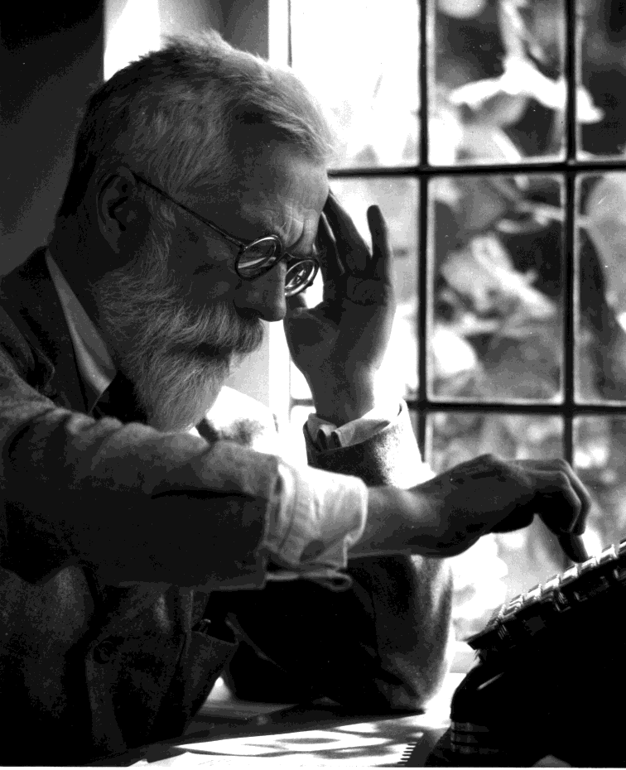
“Consultar al estadístico luego de realizado el experimento es solo comparable con solicitarle a un médico que haga una autopsia. Todo lo que podrá decirle es de qué murió el experimento”.
Sir Ronald Fisher

Slide 3
HERRAMIENTAS ESTADISTICAS PARA EL ANALISIS DE LOS DATOS EN LA BIOEVALUACION
(Sanchez-Melo & Ubiratan-Hepp 2008)
Tipos de Variables, Replicación y Escogencia de la Prueba estadística
La prueba estadística a ser utilizada está vinculada a los objetivos, formulación de las hipótesis, formas de recolección y características de los datos.
Conocer los análisis estadísticos a aplicar (planeación) antes de iniciar la recolección de los datos.-→ Análisis simples y adecuados.
Seleccionar aquellas pruebas mas adecuadas para responder la pregunta formulada. Después de recolectar los datos ya no se tendrán muchas opciones!!!
Los análisis más simples pueden generar resultados más objetivos y directos, lo que facilitará su interpretación.

Slide 4
Tipos y Naturaleza de las Variables
Para escoger una análisis adecuado a los objetivos es necesario conocer cuantas variables tenemos y los tipos y naturaleza de las mismas.
Podemos separar en: Variables Respuestas (Dependientes) y Variables Explicativas (Independientes).
La variable respuesta es aquella en la que se esperan alteraciones o variaciones frente a diferentes valores (ó niveles) de la variable explicativa. En la variable respuesta es en la que estamos interesados.
Cuando tenemos varias variables respuestas (Ejem., Abundancia de varias especies en una serie de muestras) se deben utilizar Análisis Multivariados. En caso de tener una sola variable respuesta (Ejem. Riqueza) se utilizan Análisis Univariados.
Otra clasificación se refiere a la naturaleza de las variables: Podemos tener Variables Cuantitativas Continuas o Discretas y Variables Cualitativas o Categóricas, también llamados estados o niveles.

Slide 5
Tipos de variables
Cualitativas Si sus valores (modalidades) no se pueden asociar naturalmente a un número (no se pueden hacer operaciones algebraicas con ellos)
Nominales: Si sus valores no se pueden ordenar
Sexo, Categoría Trófica, Presencia-Ausencia
Ordinales: Si sus valores se pueden ordenar
Categorías de Abundancia
Cuantitativas o Numéricas Si sus valores son numéricos (tiene sentido hacer operaciones algebraicas con ellos)
Discretas: Si toma valores enteros
Riqueza de Especies, Abundancia de Organismos, etc.”
Continuas: Si entre dos valores, son posibles infinitos valores intermedios.
Tamaño, Diversidad, Tasa de Descomposición, etc.

Slide 6
Variables Respuestas Utilizadas en la Bioevaluacion
En los estudios de Bioevaluación se puede utilizar una variable respuesta (Unimétrico) o varias variables respuesta (Multimétricos).
Unimétricos : abundancia o biomasa de una especie sensible. También una variable que condense la información de todas las especies (riqueza, índice de diversidad, índice biótico, índices multimétricos).
La Riqueza de especies (S): métrica simple y fácil de interpretar. Es afectada por el esfuerzo de muestreo (Solución?).
Los índices de diversidad: Shannon y Simpson mas utilizados. Están compuestos de dos métricas: riqueza y equidad. Mejor utilizar cada métrica por separado (Melo 2008).
Los índice bióticos y multimétricos condensan la información de la comunidad en una métrica de fácil comprensión. Están basados en la presencia/ausencia o abundancia relativa de los taxa. Y también en información sobre la sensibilidad de los taxa a perturbaciones antrópicas.

Slide 7
Transformación y Estandarización de los Datos
En los análisis tradicionales los datos deben tener distribución “normal” y homogeneidad de la varianza (la media y la varianza son independientes). Los datos biológicos no siempre cumplen con estas dos condiciones.
Para corregir esta deficiencia se realiza la transformación y estandarización de los datos.
Se transforman los datos cuando, por ejemplo, obtenemos el log(x+1); donde x es el valor a ser transformado y la adición de 1 asegura que no se obtenga el Logaritmo de 0, que no existe.
Se estandarizan los datos cuando, por ejemplo, dividimos la abundancia de una especie en una muestra por la abundancia total de la especie en todas las muestras.
Se ha señalado que la transformación de los datos es recomendable porque facilita la discriminación de sitios con diferentes calidad del agua (Thorne et al. 1999).
En los análisis multivariados muchas veces la variables poseen distintas escalas de valores. Ejemplos son conductividad, pH, concentración de nutrientes, especies muy abundantes versus especies poco abundantes (“raras”). Una solución es estandarizar o transformar las variables para que todas queden en una misma escala.

Slide 8
Selección del análisis estadístico adecuado cuando se tiene una variable respuesta cuantitativa (Univariados)
 |  | Número de variables explicativas (independientes)
 |  | 1 | 2 | 3
Naturaleza de las variables explicativas | Cuantitativas | Regresión Lineal Simple | Regresión Múltiple | Regresión Múltiple
 | Categórica | Prueba t-Student (1-2 niveles) 1-Anova(> 2 niveles) | Prueba t-pareada 2-Anova 1-Anova (en bloques) | 3-Anova 2-Anova + bloques 1-Anova + 2 bloques
 | Cuantitativa y Categórica | ---- | Ancova | Regresión Multiple

Slide 9
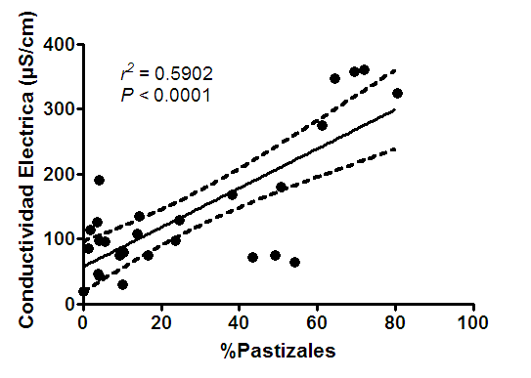
Ajuste por Regresión Lineal Simple entre las Variables Conductividad del Agua y % de Pastizales)

Slide 10
Análisis Multivariado: Cuando se tienen varias variables respuesta
Podemos separar los Análisis Multivariados en dos grandes grupos:
Los que usan solo variables respuestas, no usan variables explicativas (ORDENACION y CLASIFICACION).
Los que incluyen variables explicativas (ANALISIS DE CORRESPONDENCIA CANONICA (CCA), MANOVA, PRUEBAS DE MANTEL).

Slide 11
Un brevísimo resumen sobre estadísticos
Posición
Dividen un conjunto ordenado de datos en grupos con la misma cantidad de individuos.
Cuantiles, percentiles, cuartiles, deciles,...
Centralización
Indican valores con respecto a los que los datos parecen agruparse.
Media, mediana y moda
Dispersión
Indican la mayor o menor concentración de los datos con respecto a las medidas de centralización.
Desviación típica, coeficiente de variación, rango, varianza
Forma
Asimetría
Apuntamiento o curtosis

Slide 12
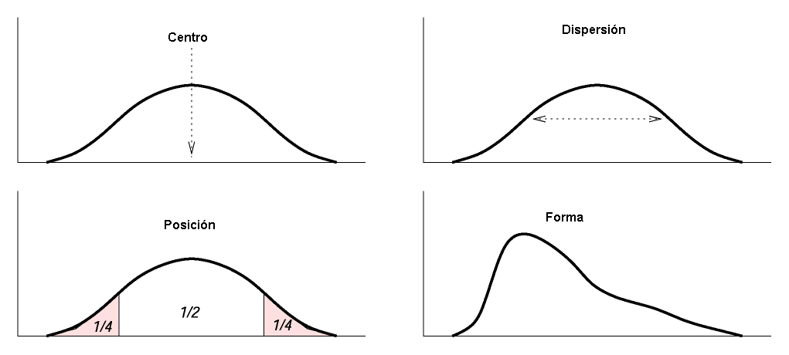

Slide 13
MEDIDAS DE POSICIÓN – LOS PERCENTILES
Las medidas de posición son unos estadísticos que nos sintetizan la información sobre los datos que analizamos, facilitando su manejo. Una medida de posición es un indicador que se usa para señalar qué porcentaje de datos dentro de la muestra se encuentra a un lado y a otro del mismo.
En resumen una medida de posición es un valor de la variable que nos informa del lugar que ocupa un dato dentro del conjunto ordenado de valores, los llamaremos percentiles y los denotaremos con P y un subíndice que indica el porcentaje de datos a la izquierda de P, por ejemplo P₂₀:
El 20%
de los
primeros datos
de la
distribución son
≤ P₂₀
El restante 80%
de los
datos de la
distribución son
≥ P₂₀
20%
80%
P₂₀

Slide 14
MEDIDAS DE POSICIÓN – LOS PERCENTILES
A ciertos percentiles se les han dado nombre específicos:
-Al percentil 25, P₂₅, se le llama primer cuartil y se le denota por Q₁
-Al percentil 50, P₅₀, se le llama segundo cuartil y se le denota por Q₂
Nótese que P50 = Q2 es también por definición la Mediana, es decir:
P₅₀ = Q₂ = M_{e}
-Al percentil 75, P₇₅, se le llama tercer cuartil y se le denota por Q₃
Los cuartiles dividen la distribución en 4 áreas que contienen cada una el 25% de los datos:
25%
25%
25%
25%
Q₁
Q₂
M_{e}
Q₃
Notes:
14

Slide 15
CUARTILES
Los cuartiles son los tres valores que dividen al conjunto de datos ordenados en cuatro partes porcentualmente iguales. Hay tres cuartiles denotados usualmente Q1, Q2, Q3. El segundo cuartil es precisamente la mediana. El primer cuartil, es el valor en el cual o por debajo del cual queda un cuarto (25%) de todos los valores de la sucesión (ordenada); el tercer cuartil, es el valor en el cual o por debajo del cual quedan las tres cuartas partes (75%) de los datos.
Usualmente cualquier percentil se ubica en una posición localizada mediante la siguiente formula:
Lugar que ocupa el percentil buscado = ((Pbuscado). (n + 1))/100
Por Ejemplo:
8.1 | 8.8 | 8.8 | 8.9 | 9.0 | 9.0 | 9.1 | 9.2 | 9.2 | 9.3
9.4 | 9.4 | 9.4 | 9.4 | 9.5 | 9.6 | 9.6 | 9.7 | 9.8 | 10.5

Slide 16
En el caso en que la posición no corresponda exactamente con la posición la interpolación se realiza de la siguiente forma:
Q_{k} = D1 + (k.(D2 –D1)/4)
Donde:
Q_{k} = Cuartil k (1, 2 ó 3); D1 = Limite inferior; D2 = Limite superior
Ejemplo: Sea el conjunto de datos: 3.0 - 4.3 - 4.8 - 5.3 - 5.5 - 5.5 - 6.2 - 6.2 - 6.2 - 9.5.
1º) El cuartil "k" de una lista de "n" datos, se corresponde con el dato que se encuentra en la posición: k·(n+1) / 4 , en este caso: k = 1; n = 10 ==> dato de la posición 1·(10+1) /4 = 2,75
2º) Como no da un valor exacto, entonces se "interpola" con los datos que están antes (D1) y después (D2) de la posición calculada, obteniendo el cuartil definitivo con la fórmula: Qk = D1 + ( k·(D2 - D1)/4 )
Como habíamos calculado la posición 2,75, eso quiere decir que debemos tomar el dato de la posición 2 y el dato de la posición 3: D1 = "dato de la posición 2" = 4,3; D2 = "dato de la posición 3" = 4,8 que sustituimos en la ecuación anterior, para el cuartil 1 (k=1) Q1 = 4.3 + ( 1·(4,8 - 4,3)/4 ) = 4,3 + 0,125 = 4,425

Slide 17
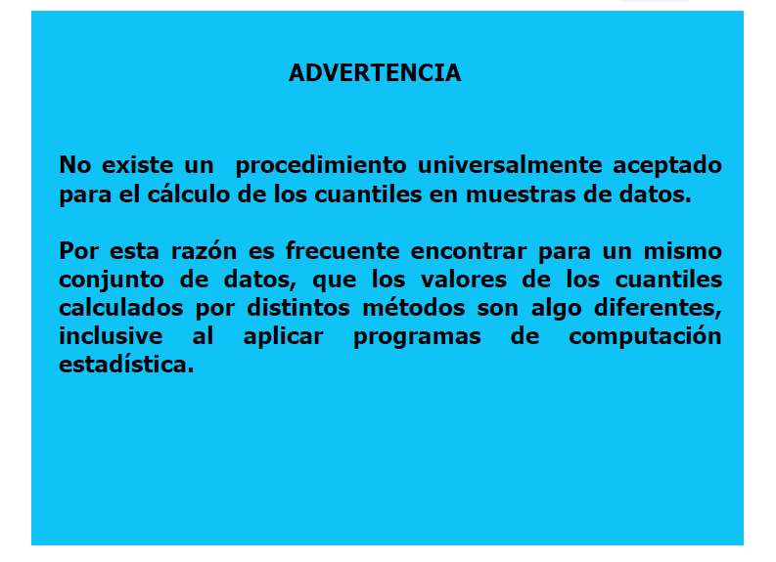

Slide 18
DIAGRAMAS DE TUKEY O CAJA Y BIGOTES (BOX-WHISKER PLOT)
Los diagramas de Tukey o de Caja-Bigotes (boxplots o box-whiskers plot) son una representación visual que describe varias características importantes de los datos al mismo tiempo, tales como la dispersión y simetría.
Para su realización se representan los tres cuartiles y los valores mínimo y máximo de los datos, sobre un rectángulo, alineado horizontal o verticalmente.
Una gráfica de este tipo consiste en una caja rectangular, donde los lados más largos muestran el recorrido intercuartílico. Este rectángulo está dividido por un segmento vertical que indica donde se posiciona la mediana y por lo tanto su relación con los cuartiles primero y tercero(recordemos que el segundo cuartil coincide con la mediana).
Esta caja se ubica a escala sobre un segmento que tiene como extremos los valores mínimo y máximo de la variable. Las líneas que sobresalen de la caja se llaman bigotes. Estos bigotes tienen un límite de prolongación, de modo que cualquier dato o caso que no se encuentre dentro de este rango es marcado e identificado individualmente.

Slide 19
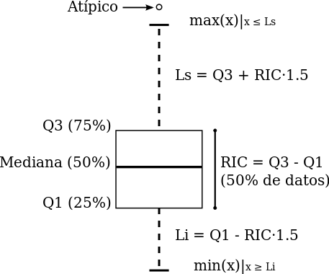
Mediana. (Q2) Valor que deja a la mitad de los casos por encima y a la otra mitad por debajo. Primer Cuartil (Q1). El 25% de los casos se encuentran por debajo de este valor. Tercer Cuartil (Q3). El 75% de los casos se encuentran por encima de este valor. Rango Intercuartílico (RIC). Es la diferencia entre el tercer y el primer cuartil. Límites Superior o Inferior (Ls o Li). Ls contiene los casos por encima de Q3 más 1,5 veces el rango intercuartílico o Li por debajo de Q1 – 1,5xRIC (Estilo de Tukey). Cuando los valores no son posibles en lugar de emplear la aproximación anterior se escogen los valores máximo o mínimo de la muestra (Estilo de Spears). Los valores atípicos son aquellos que están más a allá de los límites inferior y superior. Cuando los valores atípicos están más allá de 3 veces el RIC en lugar del 1.5 son denominados valores extremos.

Slide 20
Diagramas de Tukey
Resumen con 5 números:
Mínimo, cuartiles y máximo.
Suelen dar una buena idea de la distribución.
La zona central, ‘caja’, contiene al 50% central de las observaciones.
Su tamaño se llama ‘rango intercuartílico’ (R.I.)
Es costumbre que ‘los bigotes’, no lleguen hasta los extremos, sino hasta las observaciones que se separan de la caja en no más de 1,5 R.I.
Más allá de esa distancia se consideran anómalas, y así se marcan.

Slide 21
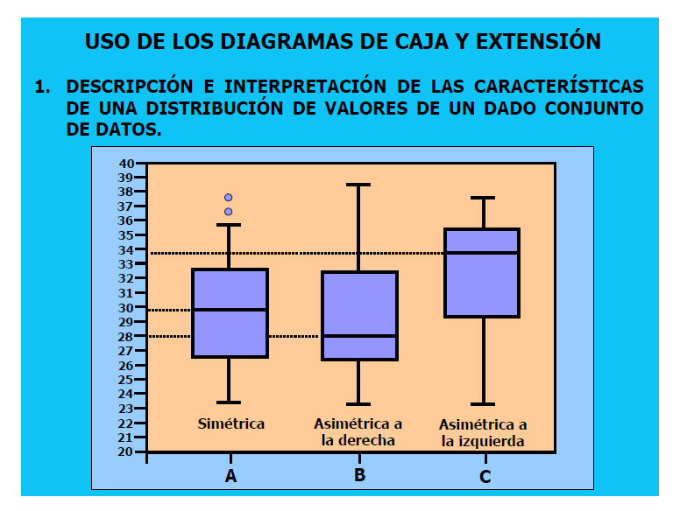

Slide 22
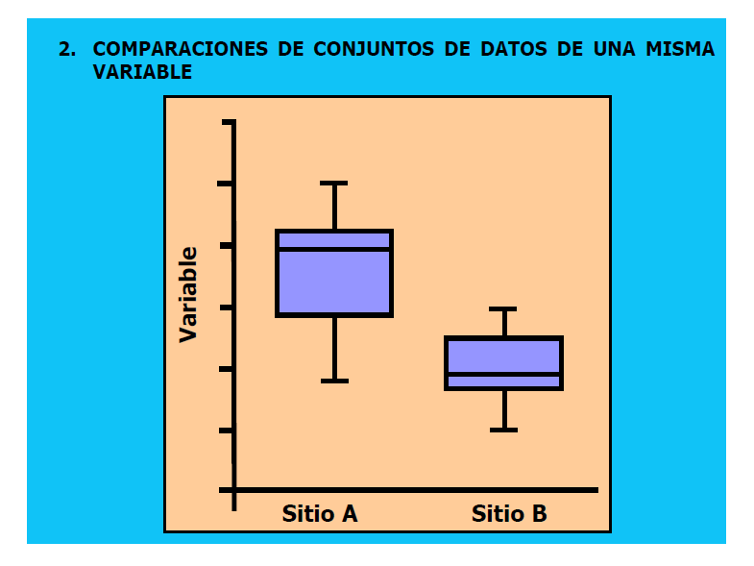

Slide 23
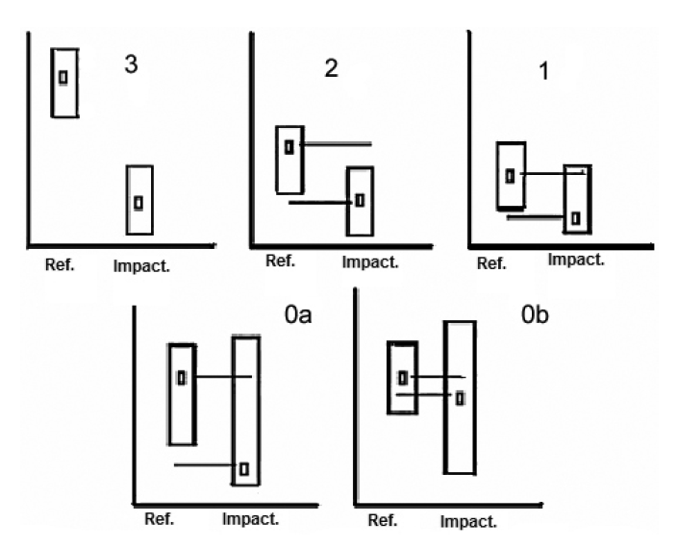
Los diagramas de caja y bigote son herramientas muy comunes para evaluar la capacidad de las métricas para discriminar entre los diferentes grados de degradación (Barbour et al. 1999).
La comparación se realiza entre la distribución de los valores de una métrica en un conjunto de áreas de referencia y en un conjunto de áreas severamente impactadas.
El grado de sobreposición o solapamiento entre los cuartiles de la distribución es lo que evalúa el grado de sensibilidad de una métrica.
Las métricas pueden presentar varios comportamientos según sensibilidad. Por tanto las métricas que presentan ninguna o un mínimo de sobreposición entre los cuartiles en la comparación entre áreas de referencia con las impactadas pueden ser consideradas sensibles y discriminatorias
Los Diagramas de Caja y Bigote en la Bioevaluación:

Slide 24
